Slide 1
Интернет магазин игрушек
Горохов Дмитрий Иванович
Байдулова Аиша Фаризовна
Кошевой Константин Артемович

Slide 2
Идея проекта
Идея проекта — создать тестовый интернет-магазин 3D-игрушек, который одновременно решает две задачи:
Даёт клиенту удобный каталог, расчёт доставки через Яндекс Карты и отслеживание заказа.
Даёт администратору (не программисту) инструменты для полного управления магазином без кода.
Проект реализован на Flask с интеграцией API Яндекс Карт и поддерживает одновременную работу нескольких пользователей.

Slide 3
Задачи проекта
Дать клиенту: каталог с фильтрацией по категориям, карточки товаров, расчёт доставки через Яндекс Карты, оформление и отслеживание заказа.
Дать администратору (не программисту): управление информацией о магазине, товарами и заказами через веб-интерфейс.
Обеспечить одновременную работу нескольких клиентов (Flask).
Интегрировать API Яндекс Карт для расчёта расстояния и отображения метки.
Хранить все данные в базе и разграничить роли клиент/админ.

Slide 4
Использованные технологии
Python + Flask — основа веб-приложения Flask-Login — вход и роли (клиент/админ) Flask-RESTful — API для товаров, корзины, доставки SQLAlchemy + SQLite — база данных API Яндекс Карт — расчёт доставки и метка на карте Blueprints — модульная структура проекта Jinja2 + HTML/CSS — интерфейс

Slide 5
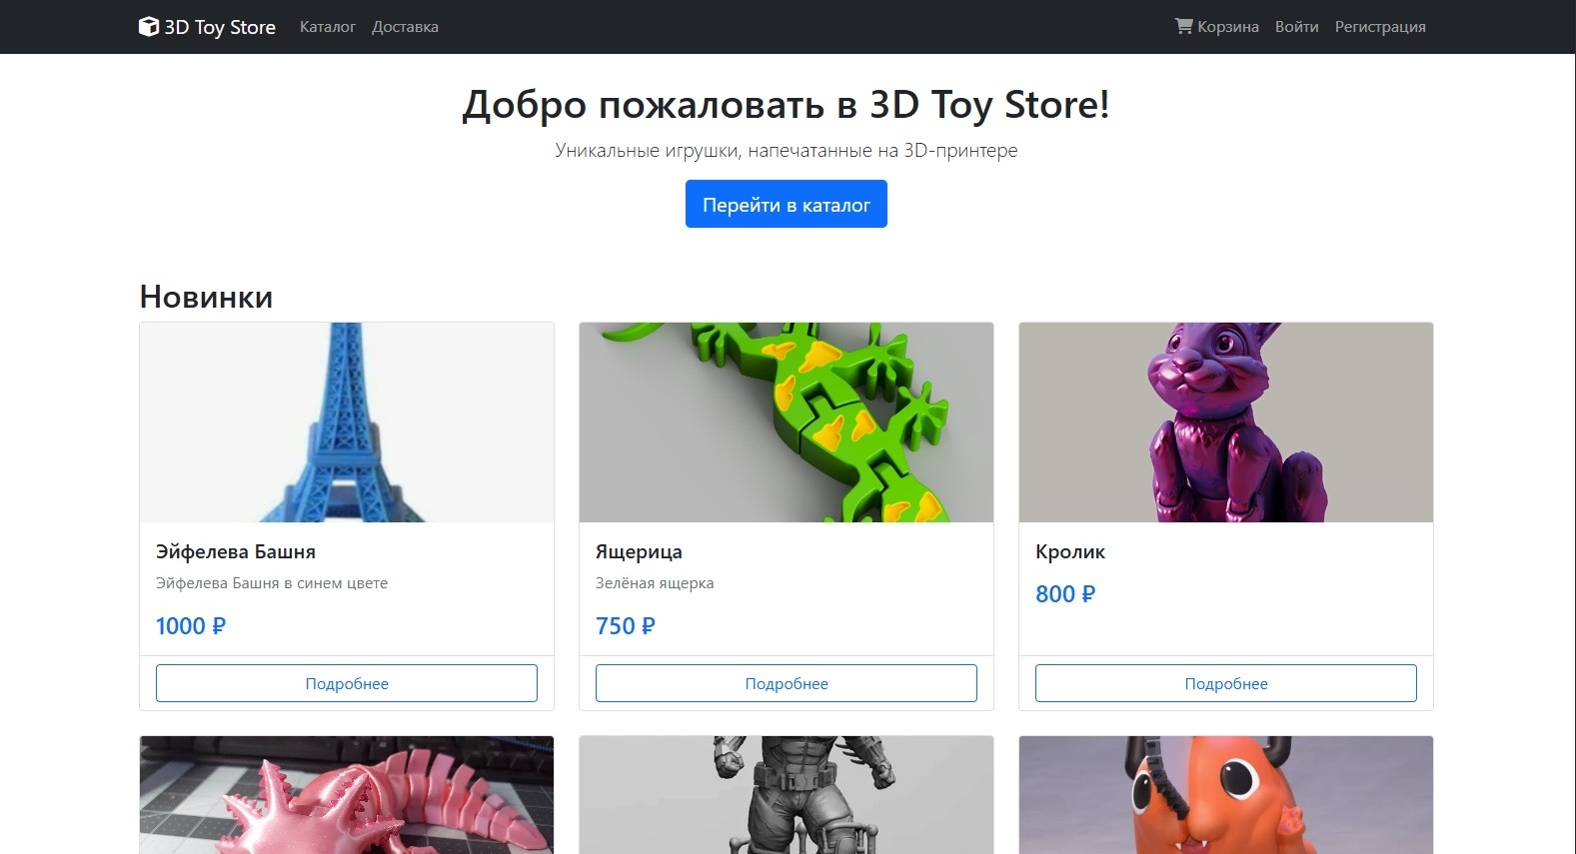

Slide 6
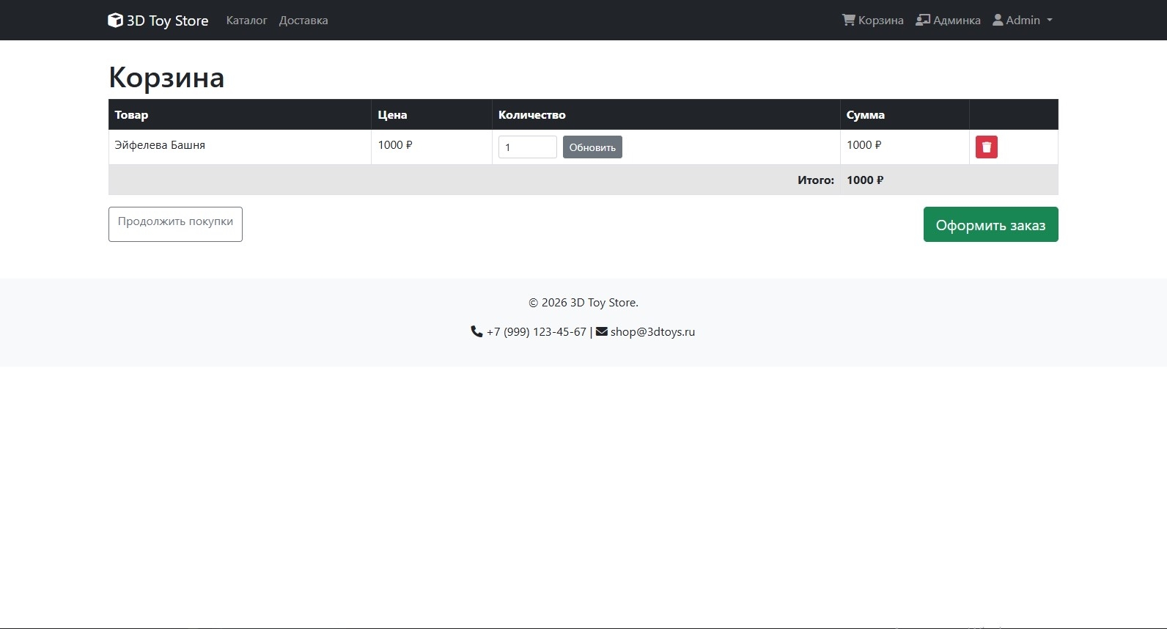

Slide 7
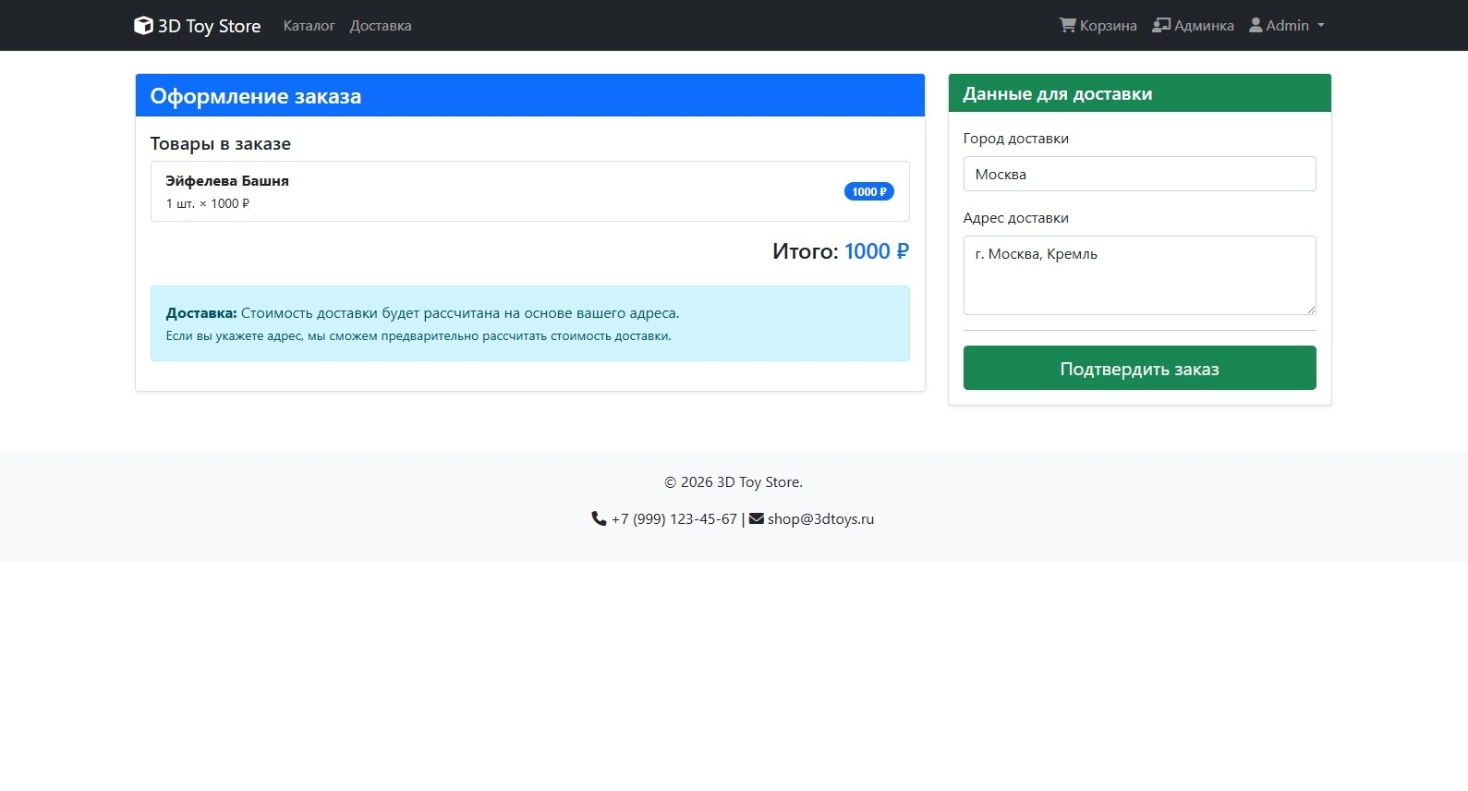

Slide 8
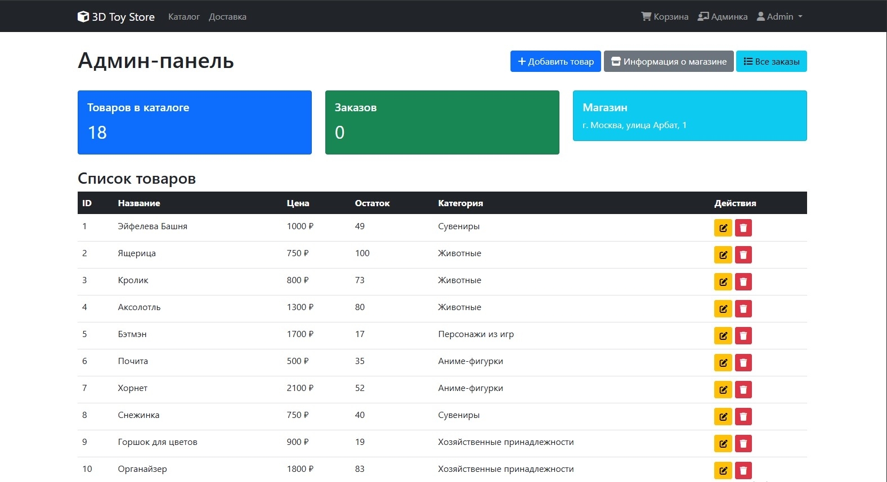

Slide 9
Дальнейшая реализация
Онлайн-оплата — подключить ЮKassa или Stripe
Email-уведомления — о смене статуса заказа
Личный кабинет — история заказов, избранное
Поиск и фильтры — по цене, категориям, популярности
Отзывы и рейтинги — на товары
Статистика для админа — графики продаж, выручка

Slide 10
Спасибо за внимание!

